Slide 1
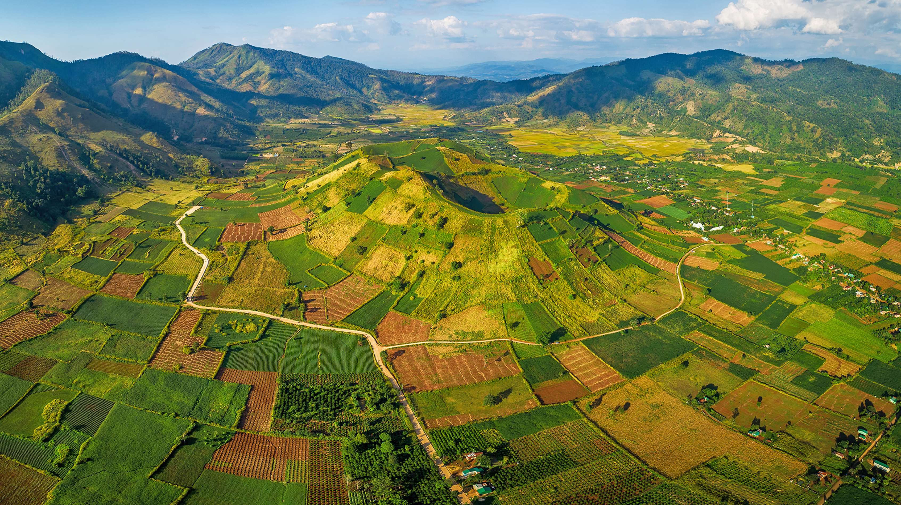
Chào mừng các em đến với tiết học hôm nay

Slide 2
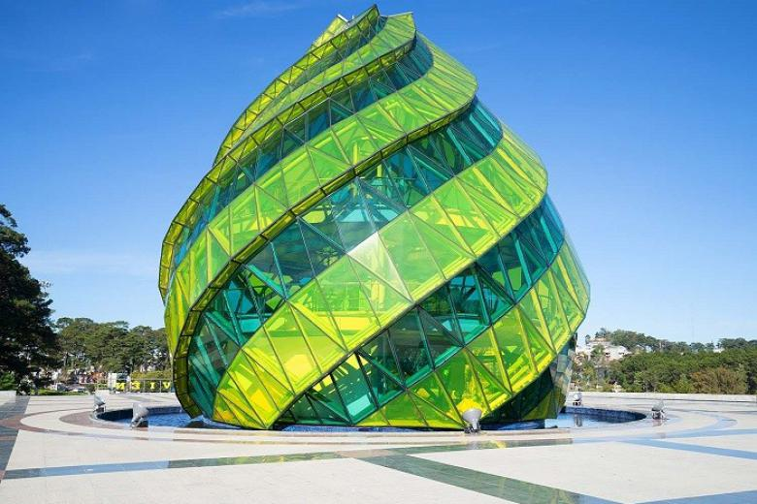
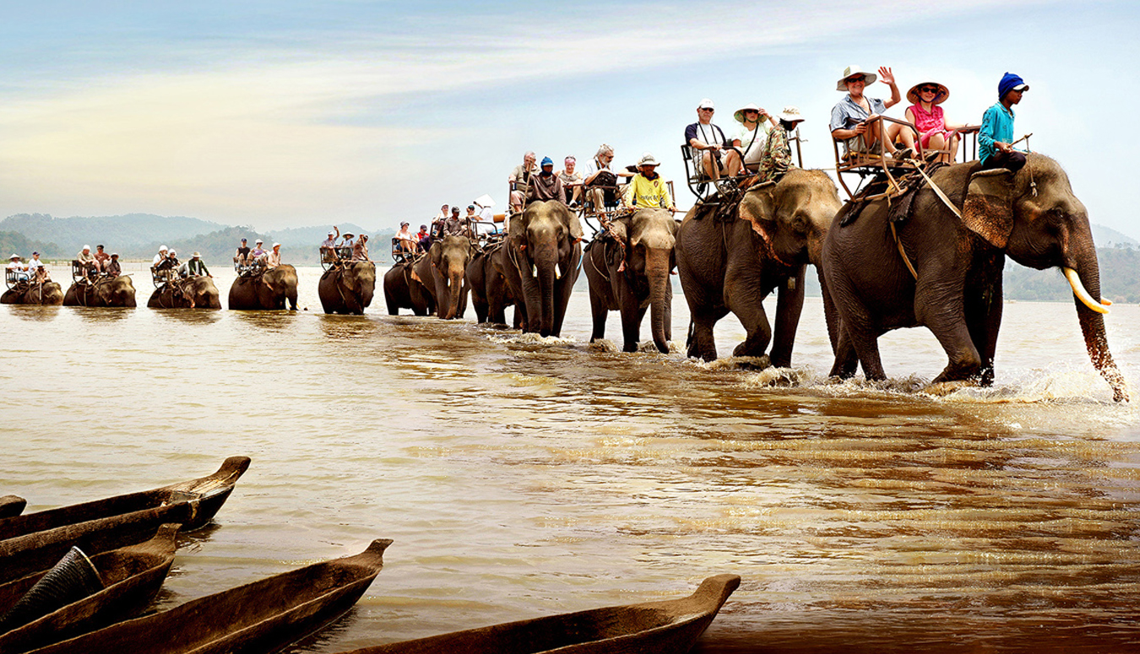
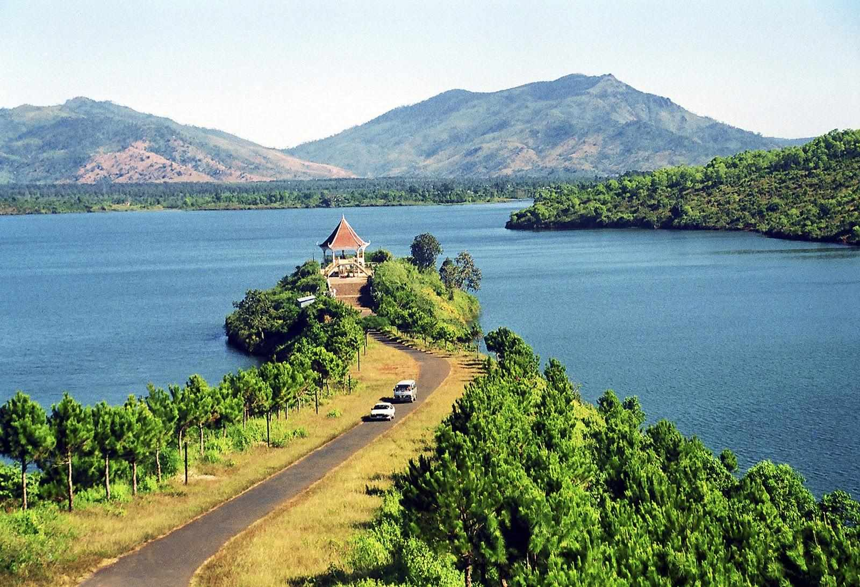
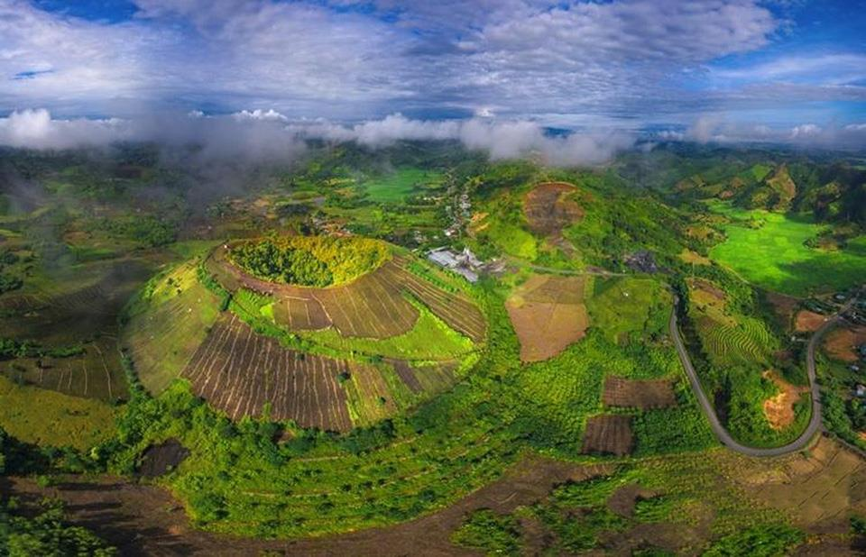
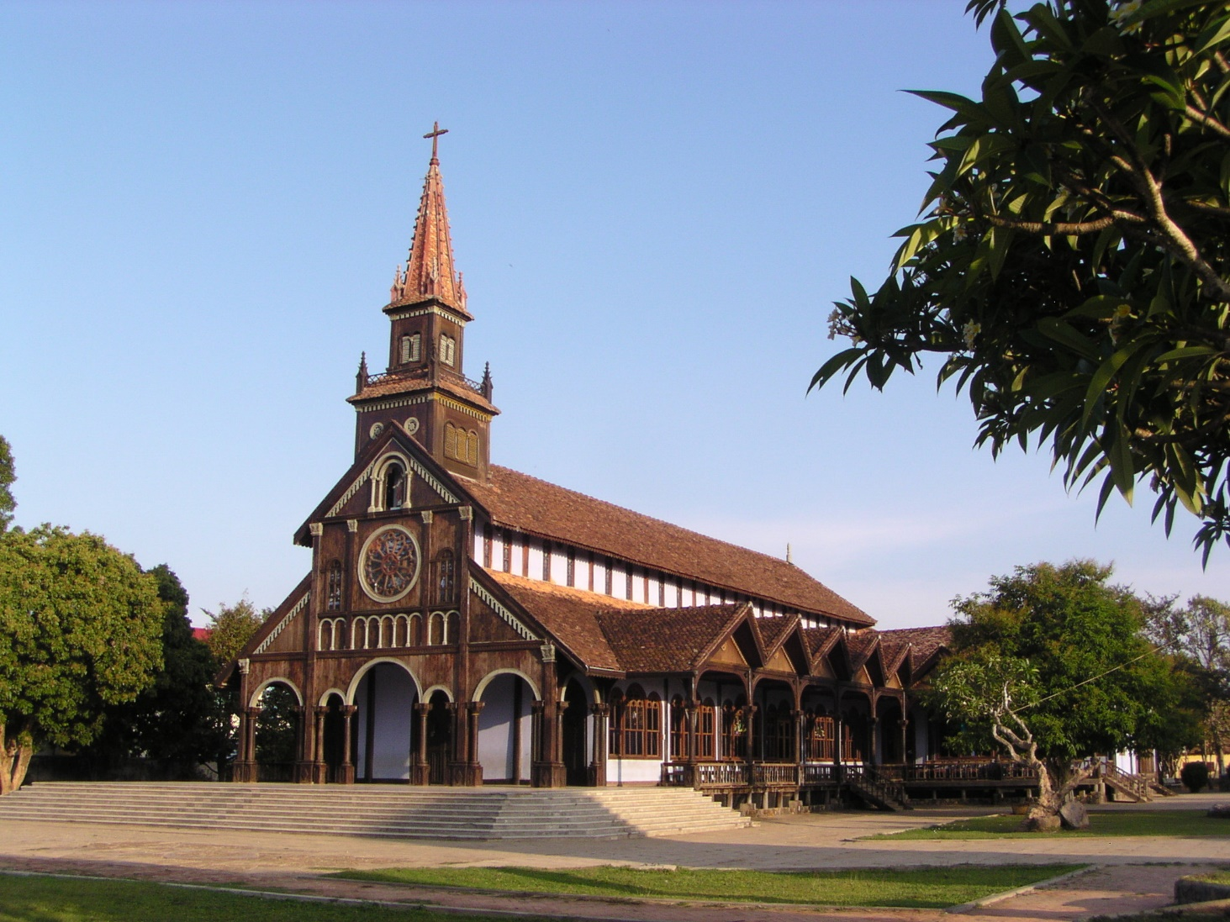
Những hình ảnh này đại diện cho tỉnh nào ở Tây Nguyên?
Lâm đồng
Gia lai
Đăk lăk
Đăk nông
Kon tum

Slide 3
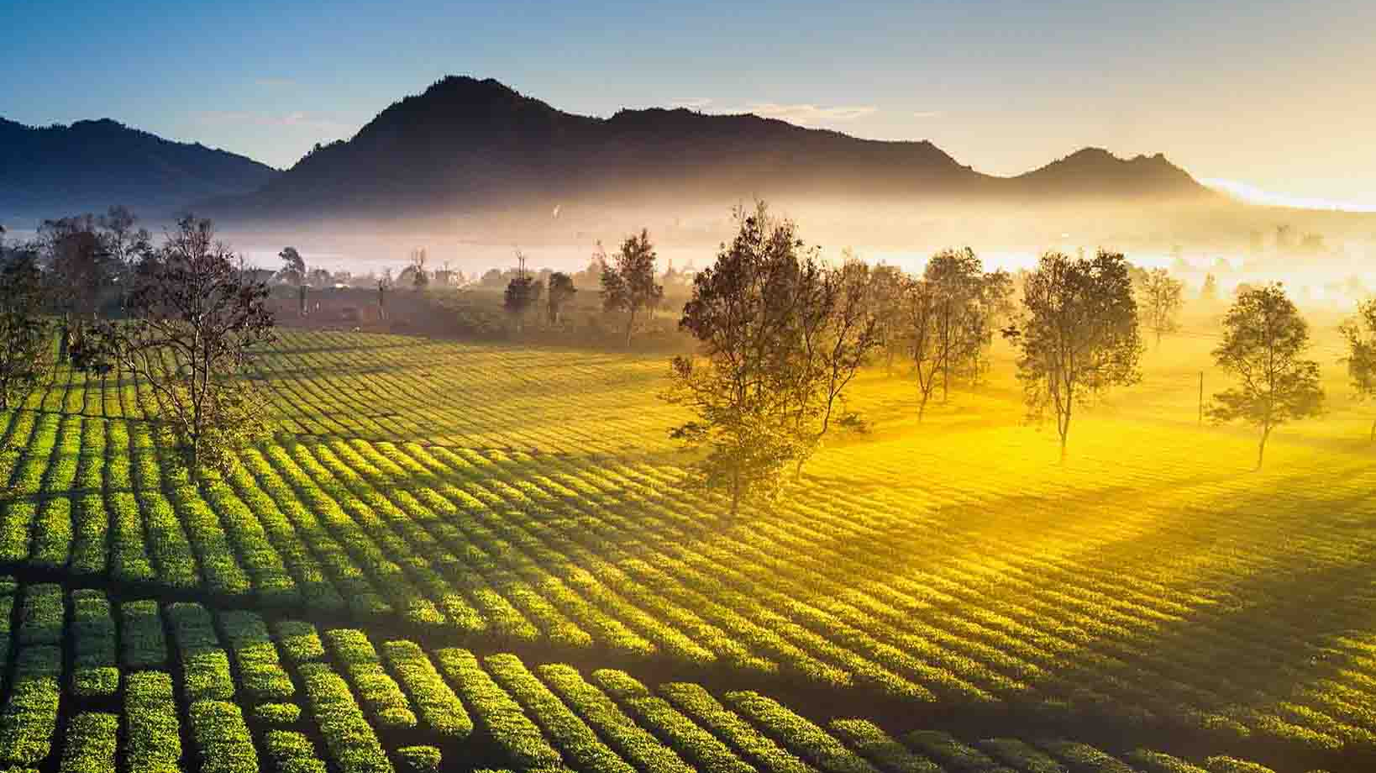
VÙNG TÂY NGUYÊN
TIẾT 39 - BÀI 29

Slide 4
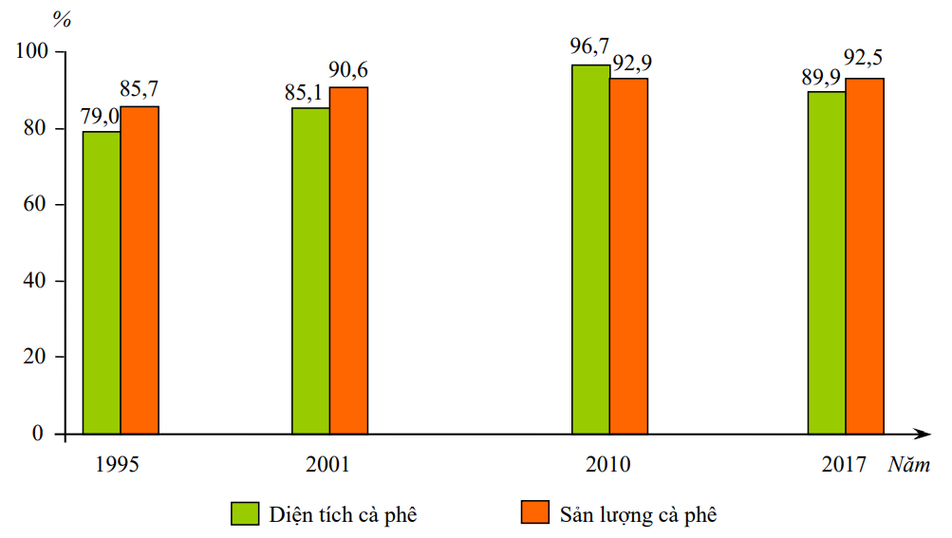

CHUYÊN GIA NÔNG NGHIỆP
Thời gian 5 phút. Làm việc cặp đôi
Chia sẻ kết quả với cặp khác
Hoàn thiện ghi bài
Tiêu chí | Thông tin
Thế mạnh nổi bật
Sản phẩm trồng trọt
Sản phẩm chăn nuôi
Khó khăn
Lâm nghiệp
Biểu đồ tỉ lệ diện tích và sản lượng cà phê của Tây Nguyên so với cả nước (%)
Nghiên cứu SGK + Biểu đồ và lược đồ trang 107

Slide 5
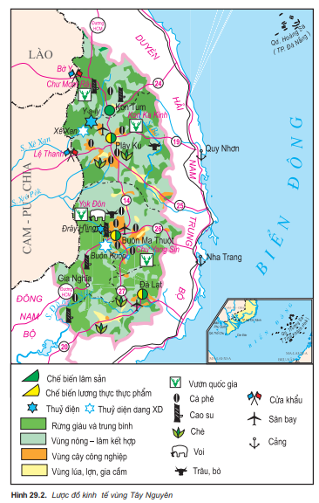
CHUYÊN GIA NÔNG NGHIỆP
Tiêu chí | Thông tin
Thế mạnh nổi bật
Sản phẩm trồng trọt
Sản phẩm chăn nuôi
Khó khăn
Lâm nghiệp
Đất feralit, khí hậu, cao nguyên ba dan
Cà phê, cao su, chè, tiêu, lúa, cây thực phẩm…
Bò, lợn, gia cầm…
Mùa khô thiếu nước; thị trường bất ổn
Rừng chiếm 47%. Gắn chế biến gỗ
Giai đoạn 2016-2020, tốc độ tăng trưởng của vùng đạt bình quân trên 6,5%/năm.

Slide 6





Các cây trồng chủ lực
Cao su 258,9 nghìn ha, chiếm 26,4%;
Hồ tiêu 53,9% nghìn ha, chiếm 55,2%;
Chè 22,4 nghìn ha chiếm 16,6% diện tích chè cả nước.
Cà phê là cây trồng quan trọng nhất, 576,8 nghìn ha, chiếm 89,4%;
Em có biết?
Điều 68,5 nghìn ha, chiếm 23,5%

Slide 7
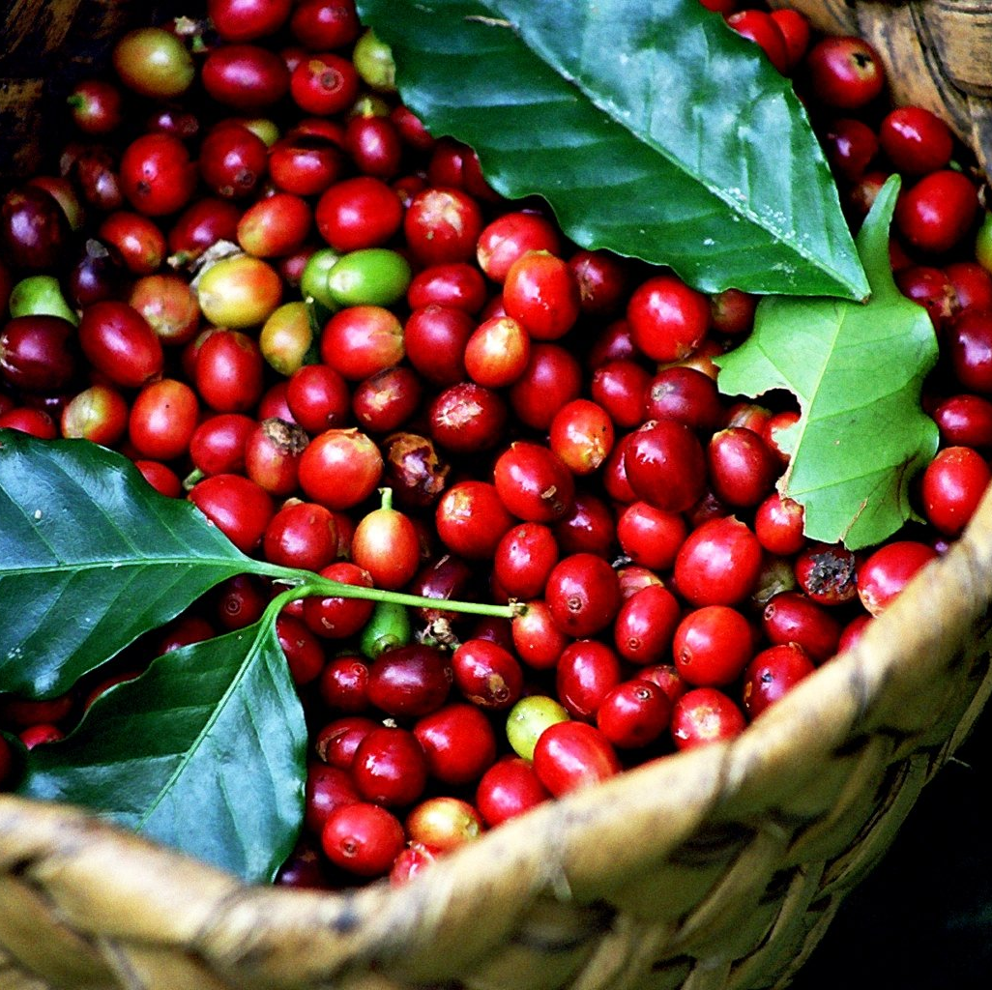
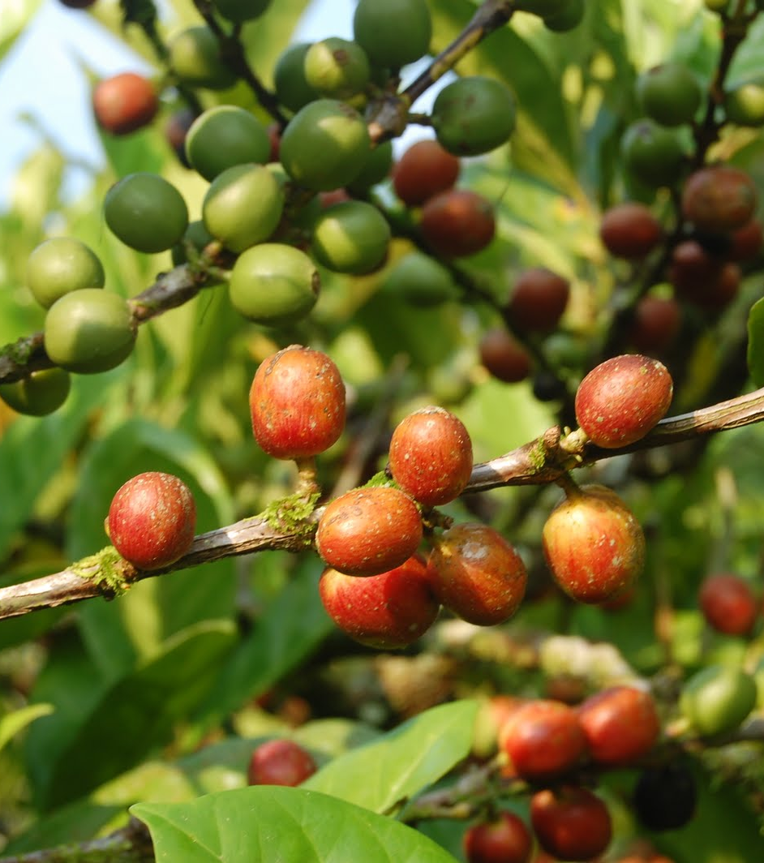
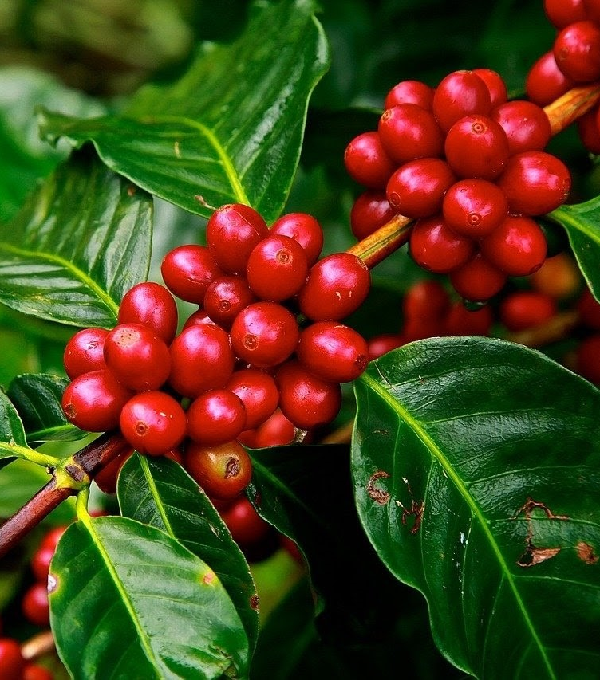
Cà phê mít
Cà phê vối
Cà phê chè

Slide 8

Cà phê Trung Nguyên – Thương hiệu nổi tiếng Việt Nam

Slide 9
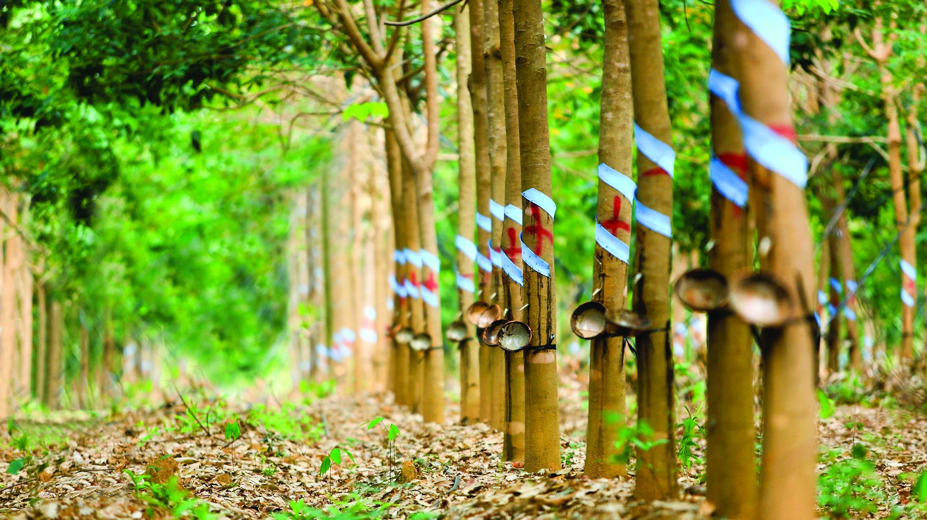
Trang trại cao su – Hoàng Anh Gia Lai

Slide 10


Slide 11

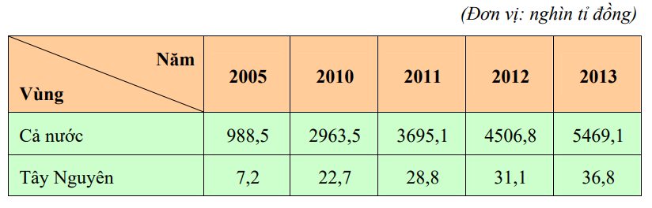

CHUYÊN GIA CÔNG NGHIỆP
Tính tốc độ tăng công nghiệp qua các năm (%)
Giá trị sản xuất công nghiệp ở Tây Nguyên qua các năm
Tiêu chí | Thông tin
Thế mạnh nổi bật
Các ngành chính
Tình hình phát triển
Tài nguyên nước, bô xít, gió, nắng dồi dào
2 phút làm việc cá nhân
2 phút chia sẻ
1 phút trình bày
Năng lượng, chế biến thực phẩm…
Giá trị và tỉ trọng tăng nhanh

Slide 12
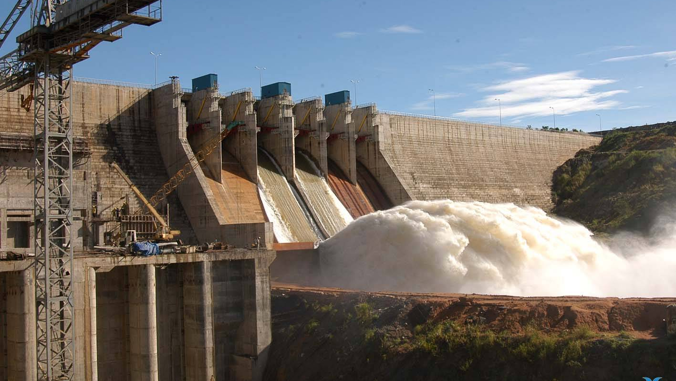
Xác định vị trí nhà máy thủy điện Yaly trên lược đồ
Xây dựng các nhà máy thủy điện có ý nghĩa như thế nào?

Slide 13
ĐỊA HÌNH DỐC
+
SÔNG NGÒI
Theo quy hoạch thủy điện trên bậc thang các sông Sê San, Sêrêpốk và Đồng Nai, tổng công suất thủy điện ở toàn vùng Tây Nguyên lên tới 7 nghìn MW, chiếm 27% cả nước
THỦY ĐIỆN
HỒ LỚN
Phát triển thủy điện ở Tây Nguyên có ý nghĩa to lớn
TƯỚI NƯỚC
THỦY SẢN
DU LỊCH

Slide 14
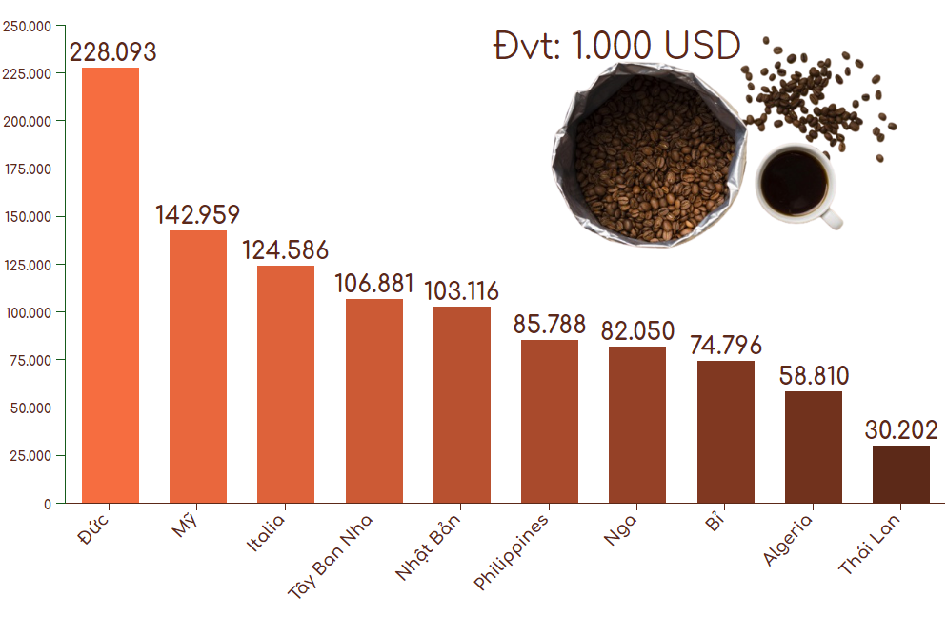

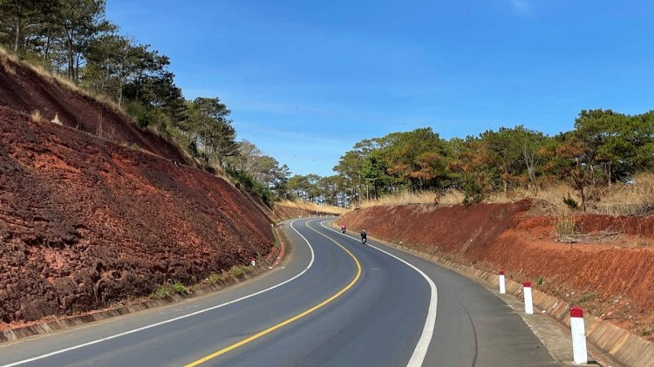
CHUYÊN GIA DỊCH VỤ
Hoàn thành bảng cá nhân về các ngành dịch vụ Tây Nguyên sau trong 2 phút
Tiêu chí | Thông tin
Xuất khẩu
Du lịch
Giao thông vận tải
Là vùng xuất khẩu nông sản số 2. Cà phê là mặt hàng chính
Du lịch sinh thái, nghỉ dưỡng được phát triển mạnh
Các tuyến giao thông được đầu tư: Hồ Chí Minh, sân bay, đường 14, 27, 28, 19…

Slide 15





CHUYÊN GIA DU LỊCH
Có 3 thành phố:
+ Đà Lạt
+ Buôn Ma Thuột
+ Plây Ku
Hãy tìm hiểu trên Internet 5 phút kết hợp SGK để thuyết minh 1 phút giới thiệu vẻ đẹp và tiềm năng của 1 thành phố nhé
Tiêu chí:
+ Thông tin rõ ràng, ngắn gọn
+ Tính hấp dẫn, thuyết phục
+ Ngôn ngữ lưu loát

Slide 16
v. Các trung tâm kinh tế
ĐÀ LẠT
BUÔN MA THUỘT
PLÂY KU
Là trung tâm du lịch sinh thái, nghỉ dưỡng, đào tạo và nghiên cứu khoa học và là vùng sản xuất rau, hoa
Đô thị loại 1
Là trung tâm công nghiệp, đào tạo và nghiên cứu khoa học của vùng,
Đô thị loại 1
Là trung tâm công nghiệp, thương mại và du lịch.
Đô thị loại 2

Slide 17


Slide 18
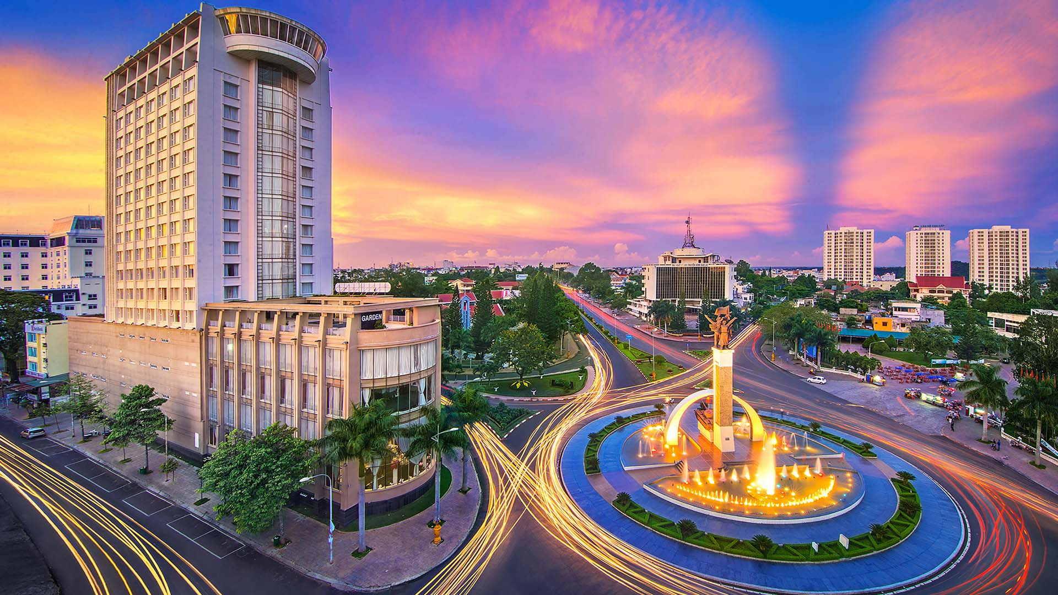
Buôn ma thuột

Slide 19

ĐỘI NÀO NHANH HƠN
Thiết kế 1 sơ đồ tóm tắt Tây Nguyên
Thời gian 5 phút
Tiêu chí:
+ Rõ ràng, cân đối
+ Kiến thức ngắn gọn, từ khóa
+ Có màu sắc phân biệt theo nhánh và thông tin chữ
HS làm việc cá nhân

Slide 20

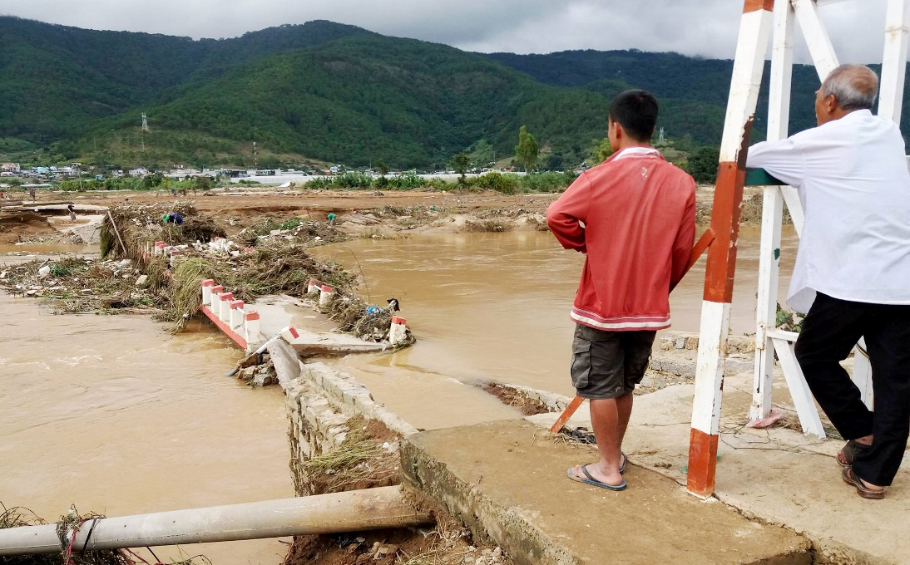
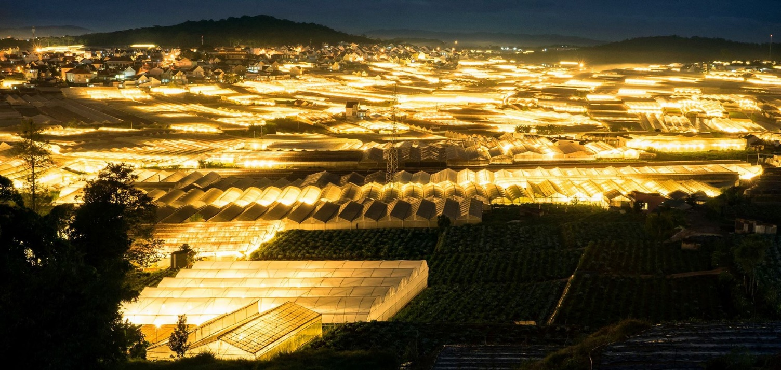
VẤN ĐỀ HÔM NAY
Khai thác thủy điện tràn lan
Phát trển du lịch Xanh, bền vững
Bảo vệ rừng
Em hãy chọn 1 vấn đề nghiên cứu
Hoàn thành trên 2 trang giấy A4, có 5 hình ảnh minh họa, chiếm 30% diện tích.
Bài viết theo cấu trúc:
+ Vấn đề
+ Nguyên nhân
+ Giải pháp

Slide 21


Slide 22


